Slide 1


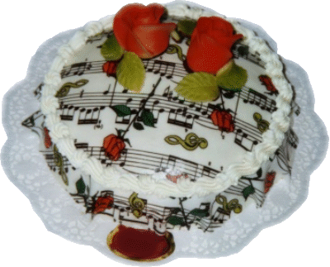


¡¡¡Hoy
es tu Día
Ayoze!!!
Notes:
¡¡¡Hoy es tu Día Ayoze!!!

Slide 2
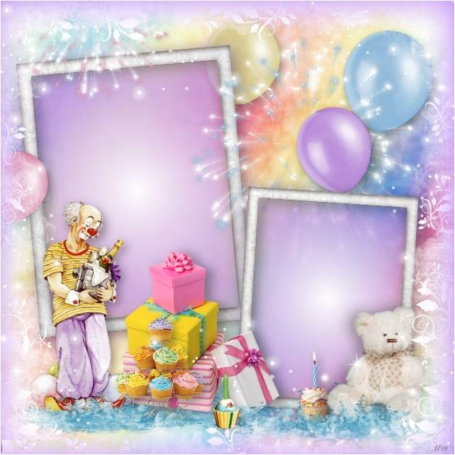

¿¿¿¿Qué????
¿Ya cumples años otra vez?
¿No habías cumplido ya el año pasado?
Notes:
¿¿¿¿Qué????
¿Ya cumples años otra vez?
¿No habias cumplido ya el año pasado?

Slide 3

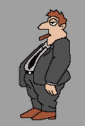
Bueno tranquilo, cumplir años no envejece
¡¡¡Te convierte en un clásico!!!
Notes:
Happy Birthday!
Bueno tranquilo, cumplir años no envejece

Slide 4

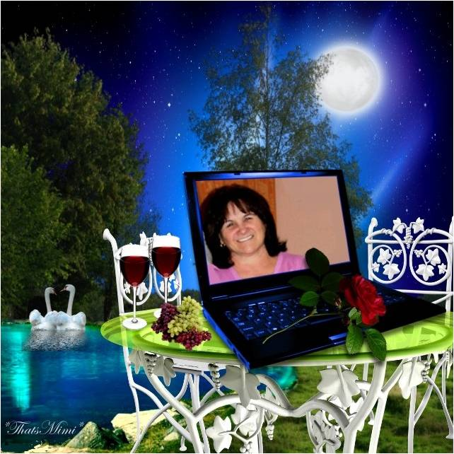


Disculpa que irrumpa así en tu monitor
Pero tengo algo importante que decirte
Notes:
Disculpa que irrumpa así en tu monitor
Pero tengo algo importante que decirte
¡¡¡¡FELIZ CUMPLEAÑOS!!!!

Slide 5
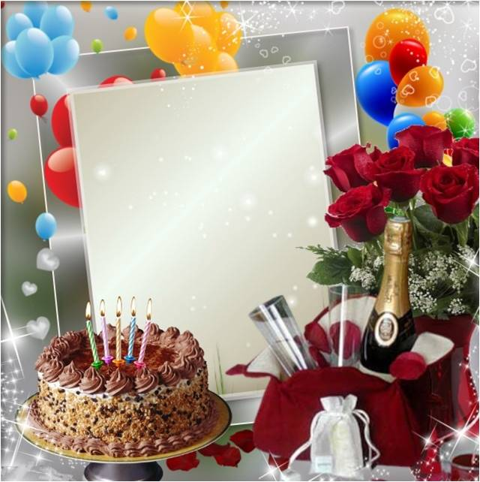

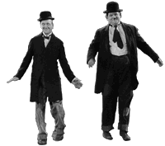









Tu cumpleaños llegó y mañana ya habrá pasado
Pero la felicidad que yo te deseo, durará para toda la vida.
Ayoze
Notes:
Tu cumpleaños llegó y mañana ya habrá pasado
Pero la felicidad que yo te deseo, durará para toda la vida.

Slide 6




Que la suerte te acompañe cada día
Que en tu corazón brille la alegría
Notes:
Que en tu corazón brille la alegría
Que la suerte te acompañe cada día

Slide 7


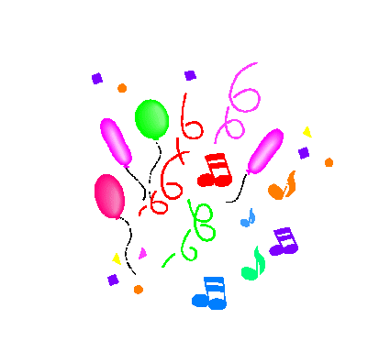
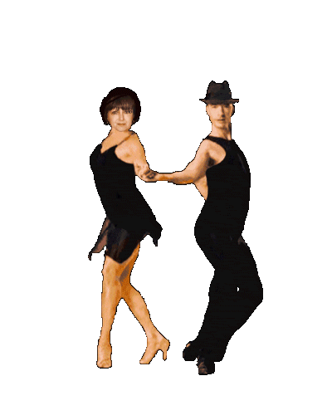



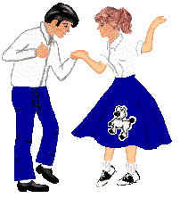
Aún estando lejos, celebraré contigo
Notes:
Aún estando lejos, celebraré contigo

Slide 8


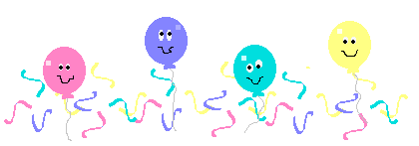
Que pases un día como tu eres
¡¡Realmente especial!!
Notes:
Que pases un día como tu eres
Realmente especial

Slide 9
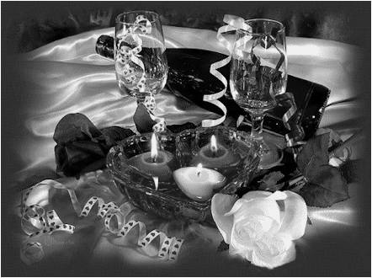




Te envío un fuerte abrazo, desde la distancia
Que uno a uno tus deseos se conviertan en realidad
Notes:
Te envío un fuerte abrazo, desde la distancia
Que uno a uno tus deseos se conviertan en realidad

Slide 10




Hoy es tu cumpleaños,
un día de celebración,
de emociones y de alegría
para compartir con
tus seres queridos.
Hoy todo te sonríe,
cada instante es
una hermosa sorpresa.
Celébralo y se feliz, porque
¡¡¡Hoy es tu día Ayoze!!!
Margarita
Notes:
Hoy es tu cumpleaños, un día de celebración, de emociones de alegría para compartir con tus seres queridos.
Hoy todo te sonría, como si cada instante fuera una sorpresa.
Celébralo y se feliz, porque
Hoy es tu día Ayoze

Slide 11




Accede a la sección que desees desde aquí:
PPS Exclusivos
Dedicatorias | Fechas Especiales | Graciosos | Historia y arte | Lugares | Musicales
Naturaleza y Ciencias | Política | Reflexión | Religiosos | Románticos | Salud
Si deseas recibir pps periódicamente en tu correo electrónico subscríbete aquí:

